Slide 1
Varmt välkommen till kursen
Avslutande VFU, 13,5 hp. VT 2019
Sitt gärna tillsammans med din student/handledare
Institutionen för beteendevetenskap och lärande
Notes:
Presentation av mig (förbered flödesschemat) – lägger ut pp på Lisam
Går igenom lite om innehållet samt praktiska delar/studiehandledningen
Bra utvärdering tidigare, hoppas leva upp till det
Ställ ev. frågor under tiden!

Slide 2
Innehåll introduktionsträffen
1. Gemensamt
Kursens innehåll och upplägg
  Lärandemål och omdömeskriterier
  Handledarens/studentens roll och uppgifter
Övriga frågor och avslutning
2. Handledare och student till senast kl. 18
Planering inför VFU-perioden (om möjligt)

Slide 3
Kursens upplägg
Vecka | Innehåll
4 | UK 8
5-7/8 | VFU
7/8 skolans sportlov | Examensarbete 2
9-14 | VFU VFU-besök vecka 9-11 (även HL bör delta i efterföljande samtal med campusrepresentant) Dilemmaseminarium tisdag 19/3 (studenter)
15-16 | Handledaren postar omdömesformuläret senast torsdag 18/4

Slide 4
Lärandemål
Vad innebär målen?
Efter avslutad kurs ska den studerande självständigt kunna organisera och leda pedagogisk verksamhet utifrån forskning och beprövad erfarenhet. Det innebär att:
ta helhetsansvar för att planera undervisning och lärande i enlighet med centrala och lokala styrdokument med beaktande av hållbar utveckling
ta helhetsansvar för att genomföra undervisning inbegripet att välja och använda digitala verktyg och medier i enlighet med centrala och lokala styrdokument

Slide 5
Lärandemål - fortsättning
Vad innebär målen?
ta helhetsansvar för att följa upp och utveckla undervisning i enlighet med centrala och lokala styrdokument
kunna bedöma och dokumentera elevers lärande
använda, anpassa och utveckla sin ämnesdidaktiska förmåga i relation till elevers skilda kunskaper och förutsättningar
använda och anpassa sitt ledarskap i relation till elevers olika förutsättningar

Slide 6
Lärandemål - fortsättning
Vad innebär målen?
kunna samverka med olika aktörer inom och utanför skolverksamheten
visa förmåga att utifrån självreflektion, kollegiala samtal och konstruktiv kritik utveckla en hållbar professionell yrkesroll
visa yrkesetisk kompetens i skolverksamheten
kunna uppmärksamma och hantera konflikter

Slide 7
Omdömeskriterier
Lärandemålen är konkretiserade i omdömesformuläret (se även studiehandledningen)
  Didaktiska lärarförmågor, 7 mål
  Sociala lärarförmågor, 5 mål

Slide 8
Omdömesformulär

Slide 10
Omdömeskriterier
HL: Konkretisera och exemplifiera i texten så att krysset och texten stämmer överens!
Lärandemålen är konkretiserade i omdömesformuläret (se även studiehandledningen)
  Didaktiska lärarförmågor, 7 mål
  Sociala lärarförmågor, 5 mål
Handledaren avger sitt omdöme i slutet av VFU-perioden och skickar det till examinatorn
Examinatorn (Anja Thorsten F-3, Ann-Sofi Wedin 4-6) sätter betyg utifrån handledarens omdöme och samtal med besökande campusrepresentanter
Betygsskalan är graderad: U-G-VG

Slide 11
VFU-besök av campusrepresentant
Vecka 9-11
Campusrepresentanten tar kontakt med studenten
Besök på en lektion som aktivt leds av studenten (30-60 minuter)
Efterföljande samtal mellan student, handledare och campusrepresentant
Formativ bedömning
Underlag: Omdömesformuläret och observationspunkter

Slide 12

Handledarens roll/uppgifter
Upprätta en överenskommelse med studenten
Föra regelbundna samtal med studenten:
  bistå vid planering av undervisningen med en strävan att studenten ska bli självständig
  ge formativ feedback på didaktiska och sociala lärarförmågor
  delta i samtalet vid besök av campusrepresentant
  gå igenom det ifyllda omdömesformuläret med studenten
Tidigt kontakta examinator om studenten visar brister i lärarförmågorna och riskerar att inte nå målen
Posta omdömesformuläret till examinator (senast 18/4)

Slide 13

Studentens roll/uppgifter
Upprätta en överenskommelse med handledaren
Självständigt planera och genomföra pedagogisk verksamhet utifrån forskning och beprövad erfarenhet
  Ta ett helhetsansvar, använd allt du läst och lärt tidigare.
  Delta i allt lärararbete, ca 40 h/vecka.
Förbereda VFU-besöket tillsammans med HL
  Se studiehandledningen, svara på LiU-besökarens mejl, boka samtalslokal, skicka lektionsplaneringen före besöket.
Delta på dilemmaseminariet onsdag 20/3
  Förbered och skicka in uppgiften före seminariet (se sthl).
  Gör igentagningsuppgiften om du inte kan delta.

Slide 14
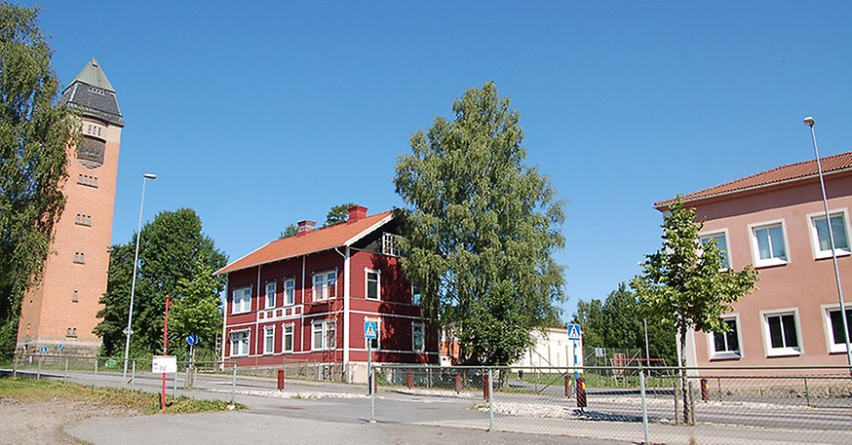
Några råd från Västra skolan, Katrineholm
Intervju med Maria, lärare 4-6 och Linda, rektor (5:44)
Att vara ny som lärare
Foto: https://www.katrineholm.se/vastra-skolan/

Slide 15
Obligatorisk introduktionskurs:
Handledarintroduktion
Från VT 19 är det obligatoriskt för alla som är handledare att ta del av Handledarintroduktion (1,5-2,5 tim). Gäller alla som är handledare till förskol- och lärarstudenter vid Linköpings universitet och som inte deltagit efter januari 2016.
Introduktionen on-line tar ca 1 tim och 30 min och består av sex delar; en presentation samt fem delar. När du som handledare tagit del av innehållet meddelar du din VFU-samordnare (via mail).
Länk till Handledarintro:
https://liu.se/artikel/utbildningar-for-vfu-handledare-inom-lararutbildningen

Slide 16
Tack för oss och ta väl vara på VFU-tiden!
Anja Thorsten (F-3) anja.thorsten@liu.se
Ann-Sofi Wedin (4-6) ann-sofi.wedin@liu.se
Catarina Jeppsson catarina.jeppsson@liu.se
Handledare och studenter får nu tid att träffas en stund för att planera VFU-perioden.

Slide 20
OBS! Konkretisera och exemplifiera i texten så att krysset och texten stämmer överens.

